Slide 1
Class 설계서
난소공
팀장 : 201311180 한호정
팀원 : 201311184 황도훈
201311132 심재민
201311092 김동현
201311159 이현우

Slide 2
변경 이력
일자 | 버전 | 변경 내역 | 작성자
5.27 | 1.0 | 완성 | 난소공
5.31 | 1.1 | Page Navigation Diagram 추가 Class Diaram 수정 | 난소공

Slide 3
프로젝트 명 | 우리같이 농구할래?? | 문서명 | Class 설계서
 |  | 버젼 | 1.1
<Class Diagram 설명>
1. Get 스테레오 타입은 화면 페이지를 읽는 모듈들이다.
2. Post 스테레오 타입은 각 화면 페이지에서 데이터를 입력하여 그 데이터를 바탕으로 데이터베이스에
추가하거나, 데이터 베이스를 이용하여 검색하는 모듈들이다.
3. Global 스테레오 타입은 node.js 에서 제공해주는 모듈로서 Get, Post 모듈들에서 사용한다.
4. Global 스테레오 안의 variable와 method+인 이유는 모듈은 전역변수로 받아 어느 곳에서든 사용할
수 있기 때문이다.
5. Get,Post 스테레오 안의 variable과 method가 –인 이유는 각각의 get 모듈과 Post 모듈 끼리 서로
연관이 없기 때문이다.

Slide 4
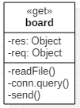






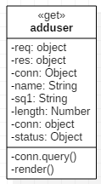
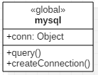
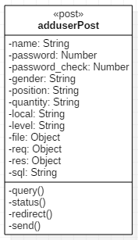



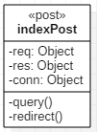
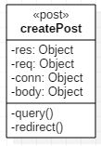


프로젝트 명 | 우리같이 농구할래?? | 문서명 | Class 설계서
 |  | 버젼 | 1.1

Slide 5
프로젝트 명 | 우리같이 농구할래?? | 문서명 | Class 설계서
 |  | 버젼 | 1.1

Slide 6
프로젝트 명 | 우리같이 농구할래?? | 문서명 | Class 설계서
 |  | 버젼 | 1.1

Slide 7
프로젝트 명 | 우리같이 농구할래?? | 문서명 | Class 설계서
 |  | 버젼 | 1.1

Slide 8
프로젝트 명 | 우리같이 농구할래?? | 문서명 | Class 설계서
 |  | 버젼 | 1.1

Slide 9
프로젝트 명 | 우리같이 농구할래?? | 문서명 | Class 설계서
 |  | 버젼 | 1.1

Slide 10
프로젝트 명 | 우리같이 농구할래?? | 문서명 | Class 설계서
 |  | 버젼 | 1.1

Slide 11
프로젝트 명 | 우리같이 농구할래?? | 문서명 | Class 설계서
 |  | 버젼 | 1.1

Slide 12

프로젝트 명 | 우리같이 농구할래?? | 문서명 | Class 설계서
 |  | 버젼 | 1.1

Slide 13
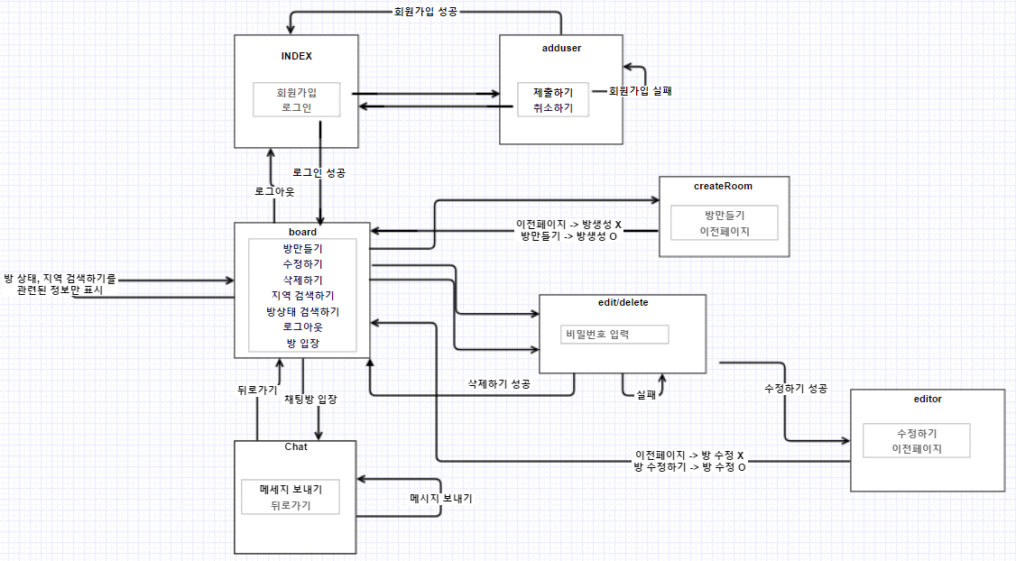
프로젝트 명 | 우리같이 농구할래?? | 문서명 | Class 설계서
 |  | 버젼 | 1.1
Page Navigation Diagram

